Slide 1
Distribución Muestral
IC- 2022

Slide 2
Distribuciones muestrales
Consideremos todas las posibles muestras de tamaño n en una población dada (con o sin reposición). Para cada muestra, podemos calcular un estadístico (tal como la media o la desviación estándar o típica), dicho estadístico varía de una muestra a otra.
De esta manera obtenemos una distribución de la estadística que se llama distribución de muestreo.
Si, por ejemplo, la estadística utilizada es la media muestral, entonces la distribución se llama la distribución de muestreo de medias, o distribución de muestreo de la media. Análogamente, podríamos tener distribución de muestreo de la desviación típica, de la varianza, de la mediana, de las proporciones, etcétera.

Slide 3
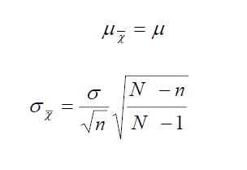
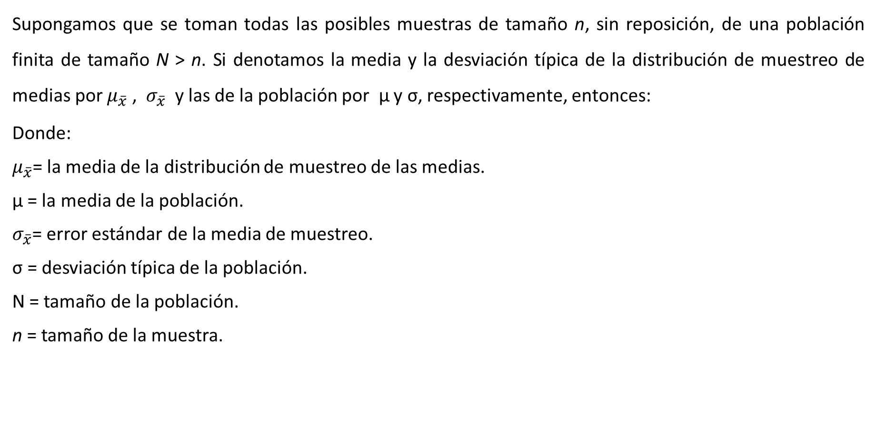
Supongamos que se toman todas las posibles muestras de tamaño n, sin reposición, de una población finita de tamaño N > n. Si denotamos la media y la desviación típica de la distribución de muestreo de medias por $μ_{\overline{x}}$ , $σ_{\overline{x}}$ y las de la población por μ y σ, respectivamente, entonces:
Donde:
$μ_{\overline{x}}$= la media de la distribución de muestreo de las medias.
μ = la media de la población.
$σ_{\overline{x}}$= error estándar de la media de muestreo.
σ = desviación típica de la población.
N = tamaño de la población.
n = tamaño de la muestra.

Slide 4

Este nuevo factor que aparece del lado derecho de la ecuación y que multiplica a nuestro error estándar original, se conoce como multiplicador de población finita:
Multiplicador de población finita =$\sqrt{\frac{N−n}{N−1}}$

Slide 5
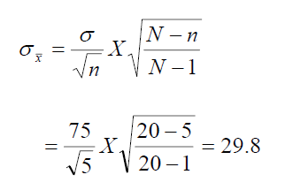
Ejemplo
Supongamos que estamos interesados en una población de 20 compañías textiles del mismo tamaño, todas estas fábricas experimentan una producción excesiva de trabajo. Nuestro estudio indica que la desviación estándar de la distribución de la producción anual es igual a 75 empleados. Si muestreamos 5 de estas compañías (sin reemplazo), y deseamos calcular el error estándar de la media para la población finita, usaríamos la ecuación:
En casos en los que la población es muy grande en relación con el tamaño de la muestra, este multiplicador de población finita adquiere un valor cercano a 1 y tiene poco efecto sobre el cálculo del error estándar

Slide 6
Este último pone de manifiesto que cuando muestreamos una pequeña fracción de la población entera, la fracción n/N se define como la fracción de muestreo.
Cuando la fracción de muestreo es pequeña, el error estándar de la media para poblaciones finitas es tan cercano a la media para poblaciones infinitas que bien podríamos utilizar la misma fórmula para ambas desviaciones

Slide 7
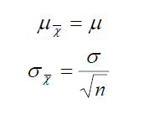







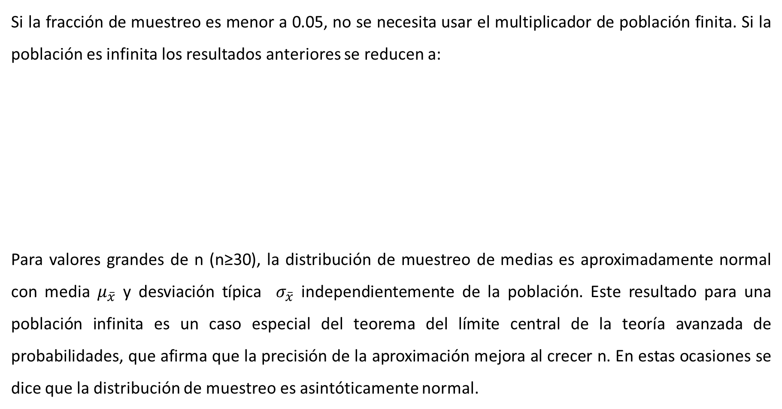
Si la fracción de muestreo es menor a 0.05, no se necesita usar el multiplicador de población finita. Si la población es infinita los resultados anteriores se reducen a:
Para valores grandes de n (n≥30), la distribución de muestreo de medias es aproximadamente normal con media $μ_{\overline{x}}$ y desviación típica $σ_{\overline{x}}$ independientemente de la población. Este resultado para una población infinita es un caso especial del teorema del límite central de la teoría avanzada de probabilidades, que afirma que la precisión de la aproximación mejora al crecer n. En estas ocasiones se dice que la distribución de muestreo es asintóticamente normal.

Slide 8
Teorema Límite Central
El teorema del límite central es un teorema fundamental de probabilidad y estadística. El teorema describe la distribución de la media de una muestra aleatoria proveniente de una población con varianza finita. Cuando el tamaño de la muestra es lo suficientemente grande, la distribución de las medias sigue aproximadamente una distribución normal. El teorema se aplica independientemente de la forma de la distribución de la población. Muchos procedimientos estadísticos comunes requieren que los datos sean aproximadamente normales.

Slide 9
El teorema de límite central le permite aplicar estos procedimientos útiles a poblaciones que son considerablemente no normales. El tamaño que debe tener la muestra depende de la forma de la distribución original. Si la distribución de la población es simétrica, un tamaño de muestra de 5 podría producir una aproximación adecuada. Si la distribución de la población es considerablemente asimétrica, es necesario un tamaño de muestra más grande. Por ejemplo, la distribución de la media puede ser aproximadamente normal si el tamaño de la muestra es mayor que 50. Las siguientes gráficas muestran ejemplos de cómo la distribución afecta el tamaño de la muestra que se necesita.

Slide 10
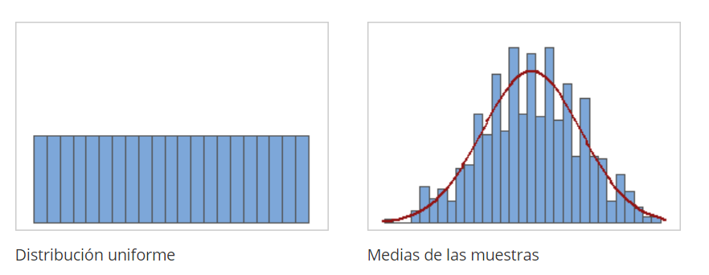
Muestras de una población uniforme
Una población que sigue una distribución uniforme es simétrica, pero marcadamente no normal, como lo demuestra el primer histograma. Sin embargo, la distribución de las medias de 1000 muestras de tamaño 5 de esta población es aproximadamente normal debido al teorema del límite central, como lo demuestra el segundo histograma. Este histograma de las medias de las muestras incluye una curva normal superpuesta para ilustrar esta normalidad.

Slide 11
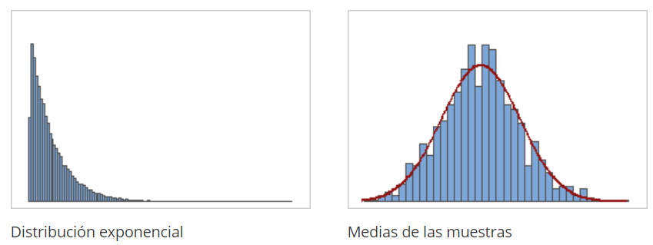
Muestras de una población exponencial
Una población que sigue una distribución exponencial es asimétrica y no normal, como lo demuestra el primer histograma. Sin embargo, la distribución de las medias de 1000 muestras de tamaño 50 de esta población es aproximadamente normal debido al teorema del límite central, como lo demuestra el segundo histograma. Este histograma de las medias de las muestras incluye una curva normal superpuesta para ilustrar esta normalidad.

Slide 12


























Determinación de tamaños de Muestra
¿Qué tan grande debe ser una muestra si la media muestral se va a usar para estimar la media de la población?. La respuesta depende del error estándar de la media, si este fuera cero, entonces se necesitaría una sola media que será igual necesariamente igual a la media de la población desconocida µ, porque σ=0. Este caso extremo no se encuentra en la práctica, pero refuerza el hecho de que mientras menor sea el error estándar de la media menor es el tamaño de muestra necesario para lograr un cierto grado de precisión.

Slide 13
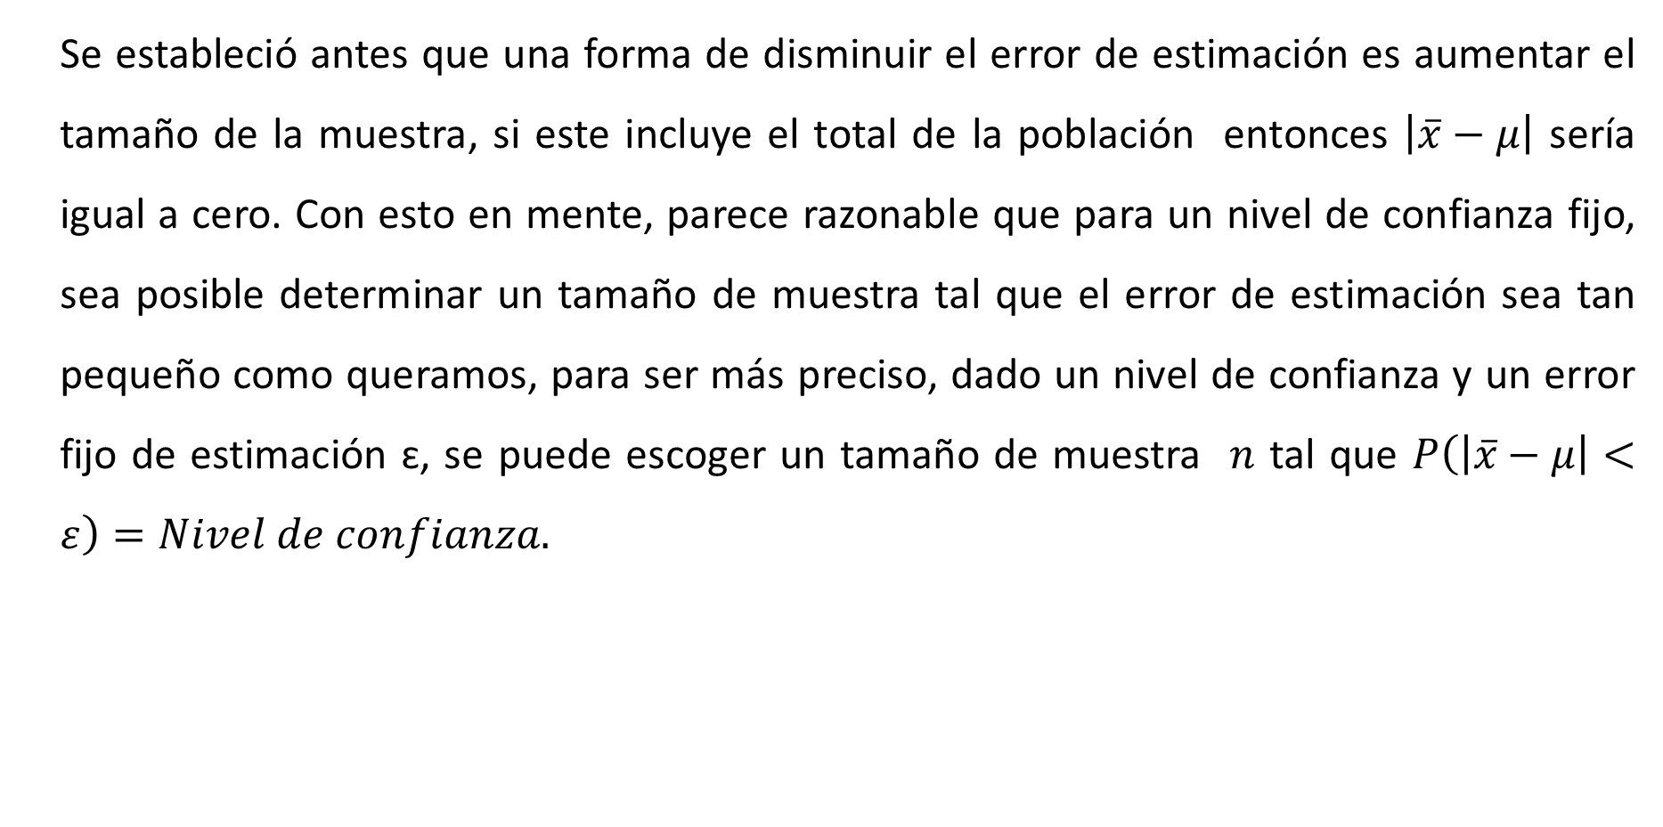
Se estableció antes que una forma de disminuir el error de estimación es aumentar el tamaño de la muestra, si este incluye el total de la población entonces $\left|\overline{x}−μ\right|$ sería igual a cero. Con esto en mente, parece razonable que para un nivel de confianza fijo, sea posible determinar un tamaño de muestra tal que el error de estimación sea tan pequeño como queramos, para ser más preciso, dado un nivel de confianza y un error fijo de estimación ɛ, se puede escoger un tamaño de muestra $n$ tal que $P\left(\left|\overline{x}−μ\right|<ε\right)=Nivel de confianza.$

Slide 14
Suponga que una universidad está efectuando una investigación acerca de los ingresos anuales de los estudiantes de último año de su escuela de comercio. Se sabe, por la experiencia obtenida que la desviación estándar de los ingresos anuales de la población completa (1000 estudiantes) de los egresados es de aproximadamente $1500. ¿Qué tan grande debe ser la muestra que la universidad debe tomar con el fin de estimar los ingresos medios anuales de los estudiantes dentro de más o menos $500 y con un nivel de confianza del 95% ?

Slide 15
¿Exactamente, qué es lo que se pide en el problema?
La universidad va a tomar una muestra de cierto tamaño, determinar la media de la muestra y utilizarla como estimación puntual de la media de la población. Quiere tener una certeza de 95% de que los ingresos estén más de $500 por encima ni por debajo de la estimación puntual.

Slide 16
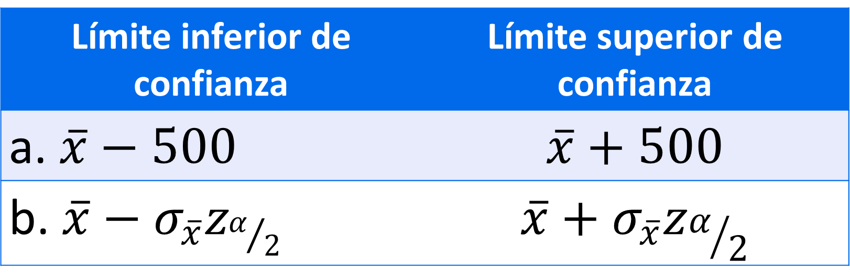
Límite inferior de confianza | Límite superior de confianza
a. $\overline{x}−500$ | $$\overline{x}+500$$
b. $\overline{x}−σ_{\overline{x}}z_{α/2}$ | $$\overline{x}+σ_{\overline{x}}z_{α/2}$$

Slide 17









Si comparamos las dos formas de calcular los límites, encontramos $zσ_{\overline{x}}=500$ , que es los que la universidad está buscando, para ello sabemos que para un 95% de confianza, tenemos que $z=1,96$ , por lo que
$zσ_{\overline{x}}=500$y $z=1,96$
$$1,96∙σ_{\overline{x}}=500$$
$$σ_{\overline{x}}=\frac{500}{1,96}=\$225→error estándar de la media$$

Slide 18
















Usando la fórmula del error estándar de la media y la media facilitada por la universidad, obtenemos el tamaño de la muestra
$$σ_{\overline{x}}=\frac{σ}{\sqrt{n}}=1500$$
$$255=\frac{1500}{\sqrt{n}}$$
$$n={\left(\frac{1500}{255}\right)}^{2}=34,6≈35 estudiantes$$

Slide 19



































Slide 20
















. Si la desviación estándar de una porción es de 78, encuentre el tamaño de la muestra necesario para estimar la media real dentro de 50 puntos, para un nivel de confianza de 95%

Slide 21
































